Slide 1
مسلمانان چین؛
گذشته، حال و آینده
علی محمد سابقی
رایزن پیشین فرهنگی جمهوری اسلامی ایران در چین
رییس کمیته فرهنگی و اجتماعی انجمن دوستی ایران و چین
4 بهمن ماه 1400

Slide 2
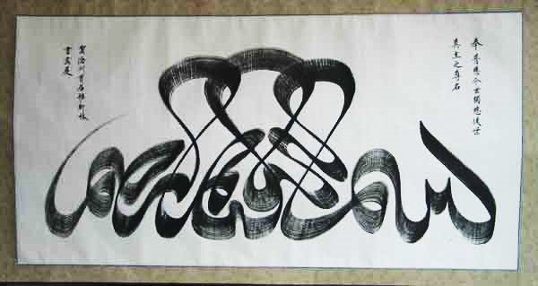

Slide 3
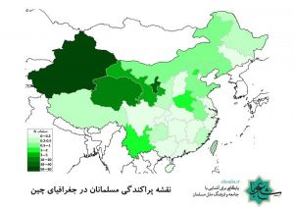

Slide 4
ناشناخته بودن مسلمانان چین
جامعه اسلامی و مسلمانان چین، به دلایل زیر هنوز ناشناخته هستند:
بعد مسافت و دوری جامعه مسلمانان چین از مرکز جهان اسلام،
اجرای سیاستهای منزوی کردن مسلمانان در طول تاریخ، به ویژه از اواخر قرن هفدهم تا نیمه دوم قرن بیستم،
دشواری فراگیری زبان چینی برای محققان و پژوهشگران مسلمان،
کمبود اطلاعات از وضعیت و شرایط زندگی مسلمانان در این بحش از جهان.

Slide 5
تاریخ و چگونگی ورود اسلام به چین
در اسناد و مدارک رسمی چین، ورود اسلام به چین به سال 31 هجری(651 میلادی) و در دوران حاکمیت امپراتور یونگ خوی از سلسله تانگ بر میگردد.
داستان های خیالی و افسانه ای مختلفی در مورد نحوه ورود اسلام به چین ذکر شده است،
روند گسترش اسلام در این کشور بصورت تدریجی بوده و در یک بازه زمانی 700 تا 800 ساله صورت گرفته است،
هیچگونه سازماندهی و برنامه ریزی تبلیغی و اجباری در معرفی اسلام وجود نداشته است،

Slide 6
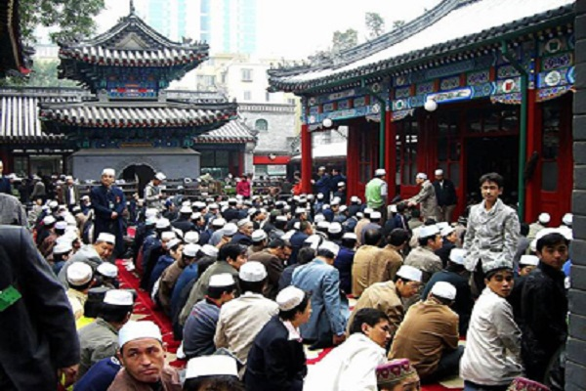
راه های نفوذ اسلام در چین
اسلام بصورت آرام و طبیعی از راه های زیر در چین گسترش یافته است:
توسط تجار و بازرگانان ایرانی و مسلمانان سایر مناطق،
اقامت طولانی مدت و دائمی مسلمانان در چین،
ازدواج با زنان چینی و تشکیل خانواده،
سرپرستی کودکان و ایتام،
عملکرد، اخلاق و رفتار مثبت با مردم.

Slide 7
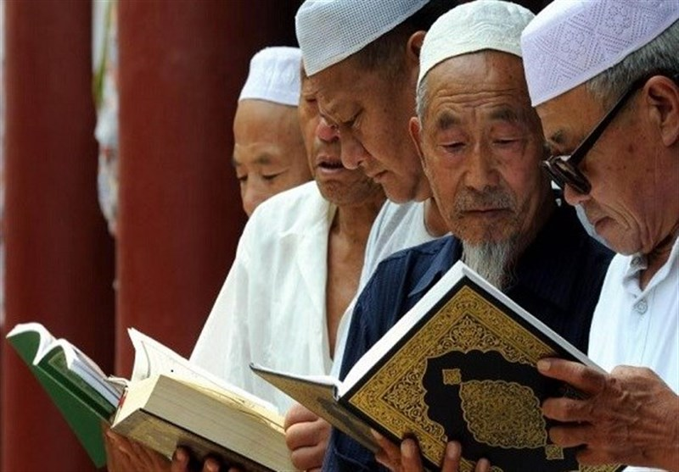
شکل گیری جامعه مسلمانان پیش از سلسله یوان
احداث محله های مسلمان نشین در مسیر تجاری جاده ابریشم،
عدم ارتباط با جوامع چینی غیر از روابط تجارت و بازرگانی،
ایجاد شبکه های مساجد و اماکن تأمین مایحتاج حلال زندگی،
مدیریت محله های مسلمان نشین توسط خود مسلمانان،
گسترش و رواج زبان فارسی در کلونی های مسلمان نشین،
عدم دخالت در امور داخلی و سیاسی جامعه چین.

Slide 8
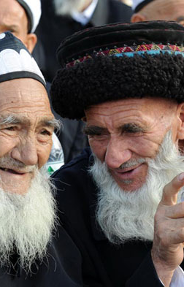
جایگاه اسلام و مسلمانان در دوران
سلسله یوان
انتقال جمعیت گسترده ای از مسلمانان از ایران و آسیای مرکزی به چین،
اوج گسترش اسلام و جمعیت مسلمانان در سرتا سر چین،
ورود مسلمانان در عرصه های مدیریتی و سیاسی،
رسمیت یافتن زبان فارسی در دربار امپراتوری سلسله یوان(مغول ها)،
توسعه مساجد در اقصی نقاط چین.

Slide 9
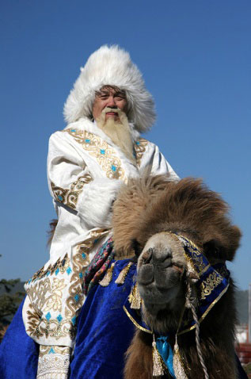
5 دوره مهاجرت مسلمانان به و از چین
پس از پیدایش اسلام در شبه جزیره عربستان تا آغاز دوران حاکمیت مغول ها،
کوچ انبوهی از مسلمانان( بین 300 تا 500 هزار) از ایران و آسیای مرکزی توسط مغول ها،
مهاجرت درون سرزمینی در عصر حاکمیت سلسله مینگ،
مهاجرت اجباری مسلمانان به خاطر شورش فراگیر علیه حاکمیت سلسله چینگ،
مهاجرت به خارج از سرزمین چین پیش از تأسیس چین جدید و شکست حرب ملی کومین تانک ار کمونیست ها.

Slide 10
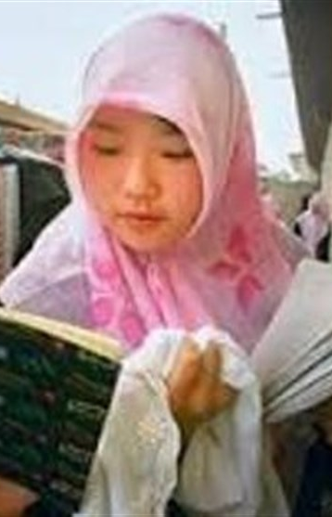
بر سر دوراهی سرنوشت ساز؛ به خطر افتادن هویت مسلمانان پس از حاکمیت سلسله مینگ
رو در رو قرار گرفتن فرهنگ اسلامی با فرهنگ چینی در آغاز سلسله مینگ،
مسلمانان بر سر دوراهی هویت دینی و شهروندی چینی،
آغاز همزیستی مسلمانان با جامعه چینی،
روی آوری مسلمانان به آموختن زبان چینی و کنار آمدن با فرهنگ چینی،
تحکیم جایگاه مسلمانان به عنوان شهروندان چین و مشارکت در مدیریت کشوری،

Slide 11
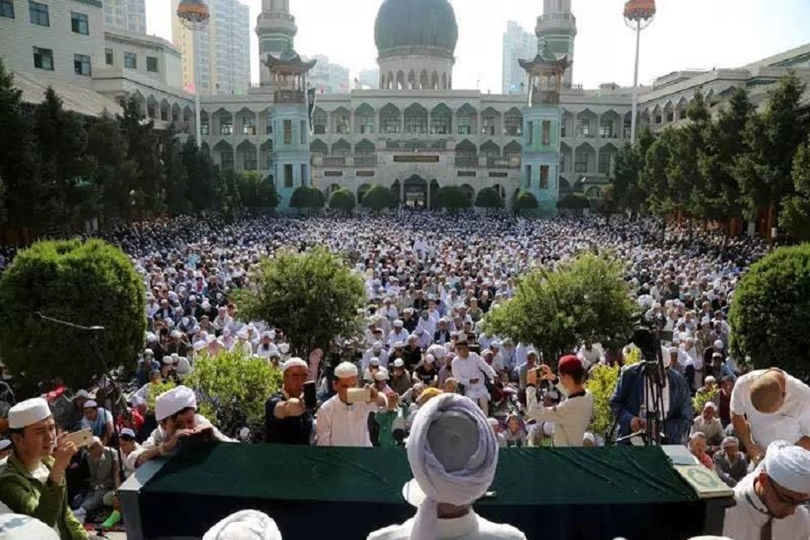
بروز چالش گسترده با حاکمیت سلسله چینگ
آغاز عصر نابردباری سلسله چینگ با مسلمانان،
رویارویی مسلمانان و قیام سراسری علیه امپراتوری چینگ در قرن نوزدهم،
قیام در مناطق مختلفی از استان های شانسی و گنسو،
شورش گسترده درمناطقی از استان سین کیانگ،
قیام فراگیر در استان یون نن و تشکیل حکومت مسلمانان در شهری بنام دالی به مدت 17 سال.

Slide 12
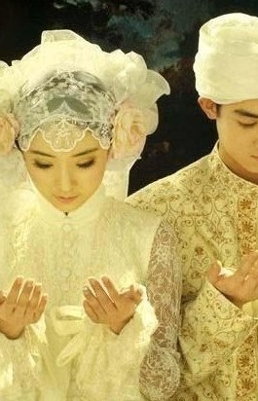
وضعیت مسلمانان پس از سقوط امپراتوری در چین
اعطای امتیازات نسبی به مسلمانان توسط سون یاتسن نخستین رییس جمهور چین،
انتصاب ژنرال عمر(بای چونگ شی) به ریاست ستاد مشترک ارتش و سپس پست وزارت دفاع چین،
تشکیل نهادی به نام انجمن اسلامی برای دفاع از حقوق مسلمانان،
سرشماری رسمی از مسلمانان برای نخستین بار،
باز گشت جامعه مسلمانان به روال عادی زندگی پس از شکست های متوالی دوران چینگ،
برخورداری از آزادی های نسبی برای انجام فعالیت های تبلیغی و دینی.

Slide 13
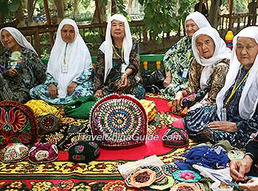
جمعیت و اقلیت های نژادی و قومی مسلمانان
در دهه های اخیر سرشماری دقیقی از مسلمانان به عمل نیامده است،
آمار رسمی دولتی جمعیت مسلمانان را حدود 25 میلیون ذکر کرده است،
آمار غیر رسمی بین 50 تا 100 میلیون برآورد شده است،
از 56 اقلیت قومی و نژادی چین، 10 اقلیت به مسلمانان اختصاص دارد که قوم (خویی) و ( اویغور) دارای بیشترین جمعیت بوده( هر کدام بالای 10 میلیون نفر) و جمعیت سایر اقلیت ها مانند دونگ شیانگ، قرقیز، قزاق، سالار، تاجیک، ازبک، بائوان و تاتار، کمتر می باشد،
اگر چه اکثریت مسلمانان چین را برادران اهل سنت تشکیل می دهند ولی بین 25 تا 30 هزار از پیروان اهل بیت نیز در مناطق یارکند از استان سین کیانگ پراکنده هستند.

Slide 14
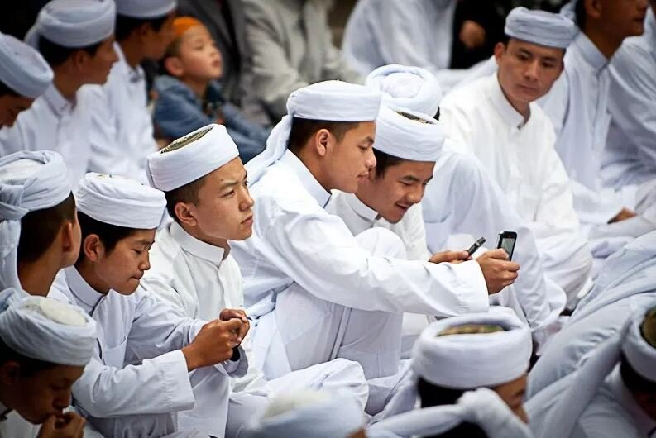
جریان های فکری اسلامی حاکم بر جامعه مسلمانان
اسلام سنتی متأثر از بنیانگذاران اولیه جامعه اسلامی در چین،
جریان طریفت های صوفیانه قدیم و جدید،
جریان تفکرات نوگرایانه و جدید اسلامی( متأثر از الازهر مصر و وهابیت)،
جریان بازگشت به هویت اسلامی اصیل پس از سرکوب دوران کمونیستی و انقلاب فرهنگی،
موج ضعیف و کوتاه گرایش به تشیع.

Slide 15
مساجد در چین و نقش آنها در حفظ هویت دینی مسلمانان
مساجد تاریخی دوران سلسله های تانگ و سونگ همچون مساجد جامع شهرهای شی اَن، یانگجو، هانگجو، گوانگجو، چوانجو و مسجد نیوجیه در پکن،
مساجد تاریخی دوران سلسله یوان، مانند مسجد دینگ شو در استان خه بی سونگ جیانگ در شانگهای،
و بسیاری از مساجدی که در اقضی نقاط چین بویژه در پادگان های نظامی احداث و سپس یا تبدیل به شهر شده و یا از بین رفتند،
مهمترین مساجد دوران سلسله مینگ عبارتند از: خواجووِ در شی اَن، دونگ سی در پکن، بوچِن در شهر بوتو، عیدگاه در کاشغر،
مساجد متعددی نیز در دوران سلسله مینگ، عصر جمهوری، و پس از تأسیس جمهوری خلق چین احداث شده است که ضرورت ندارد اینجا اشاره شود.
در سرتا سر چین بیش از 34 هزار باب مسجد با سبک های مختلف معماری فعال هست که نادرترین آنها پدیده مساجد ویژه زنان هست.

Slide 16
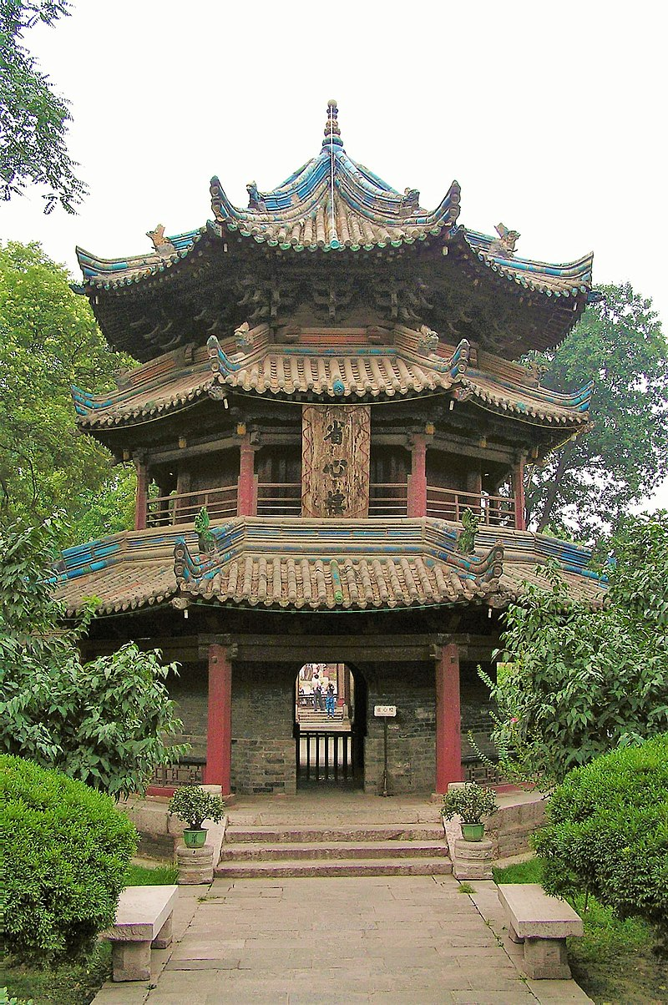
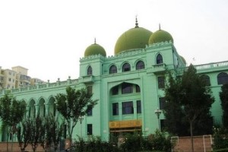
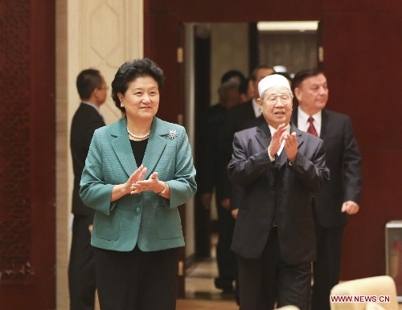
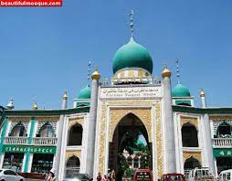
وضعیت کنونی مسلمانان در چین
دارای دو استان و حدود 200 شهر و شهرستان خود مختار،
دایر بودن 10 دانشگاه اسلامی دولتی و صدها مدرسه علمیه بزرگ و کوچک در مناطق مختلف چین،
حضور نمایندگان مسلمانان در کنگره ملی خلق و شورای مشورتی خلق و مجالس محلی استانی و شهر و شهرستان،
برخورداری از تعطیلات رسمی اعیاد اسلامی،
فعالیت دهها مؤسسه و مرگز پژوهشهای اسلامی با بودجه دولت،
فعالیت انجمن اسلامی سراسری چین به عنوان پل ارتباطی میان مسلمانان و دولت،
جضور فعال در بخشهای اقتصادی و آموزشی در مناطق مسلمان نشین،
انجام نسبتا آزادانه مناسک دینی و فعالیتهای آموزشی دینی در چارچوب قوانین و مقررات کشور.

Slide 17
با سپاس از صبر و حوصله شما
والسلام علیکم و رحمه الله و برکاته

